Slide 1
Праздник в 1 «В» классе

Slide 2
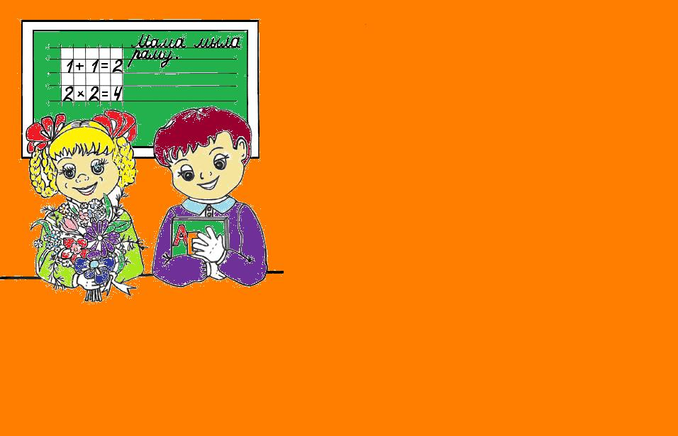
Учиться
надо весело!

Slide 3
Учиться будем весело!
В дорогу, девчонки!
В дорогу, мальчишки!
По лесенке знаний
Шагайте смелей!
Чудесные встречи
И добрые книжки
Ступеньками будут на ней!

Slide 4
У нас гости!
Сорока!
А вот кот Базилио и лиса Алиса!
Вместе весело шагать!

Slide 5
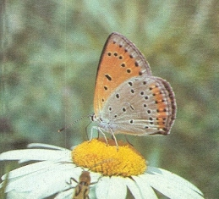
В школе насекомых
Танец Кузнечика.
А Б В Г
Д Е Ж З
Л М Н О
П Р С Т
Ф Х Ц

Slide 6
Игра в слова.
Порт – фель Мед – ведь Трам – вай
Зем – ля Лу – на Ли – мон
Зи – ма Ка – ток Иг - ра

Slide 7
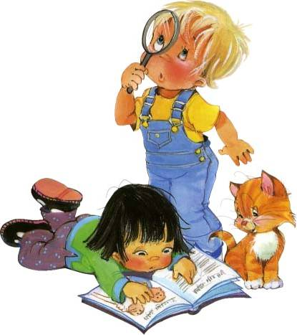
Спасибо, Азбука, тебе –
Читать нас научила!

Slide 8
Познакомьтесь, Антошка!

Slide 9
Отгадай!

Slide 10
Прощай, Азбука!

